Slide 1
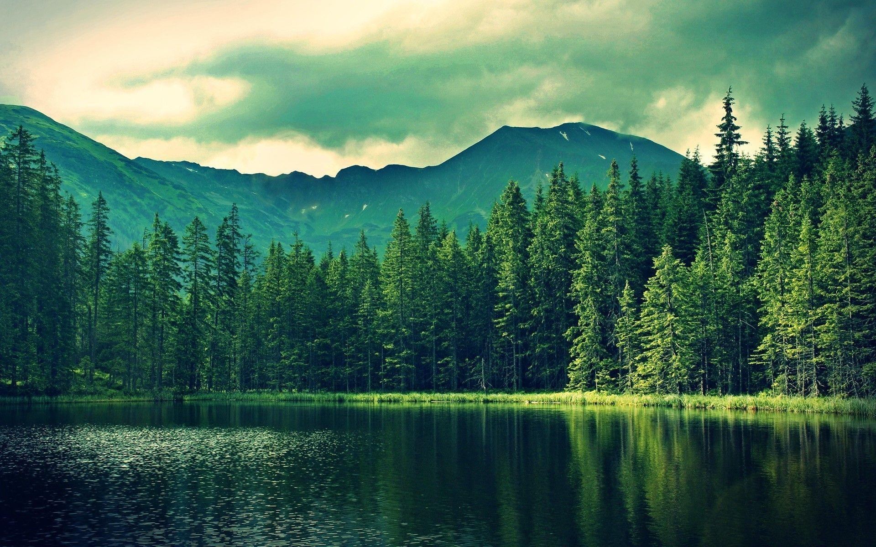
Modélisations par L-systèmes

Slide 2
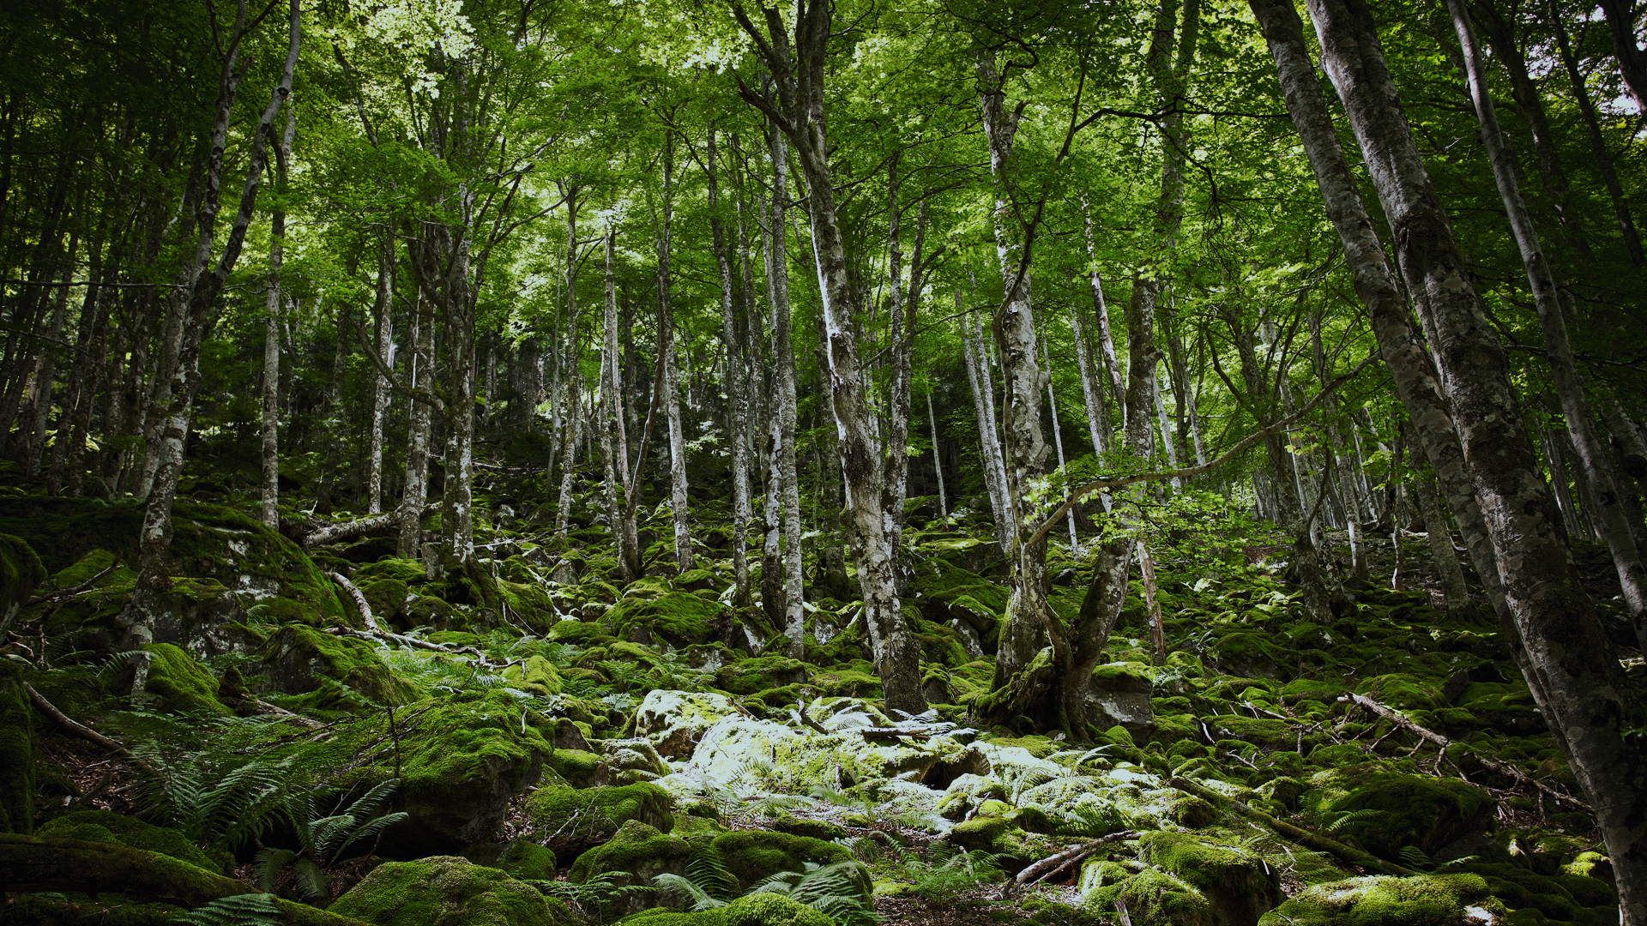
P L A N
Définition d'un L-système
La génération des mots
L'interprétation des mots
Adaptation à l'environnement
Impression 3D

Slide 3

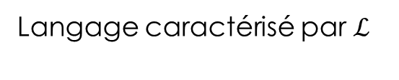
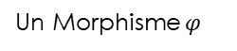

Présentation formelle
Un L-System $ℒ$
Langage caractérisé par $ℒ$
L = {φ^{n}(g), n e N*}
Un Alphabet $Σ$
Un Morphisme $φ$
Une Graine g

Slide 4
Un exemple de L-système
Langage décrit par L :
g
Φ(g) = ag
Φ²(g) = agda
….
φ : A* → A*
a → da
g → ga
d → ga
A = {a,d,g}
Graine = {g}

Slide 5
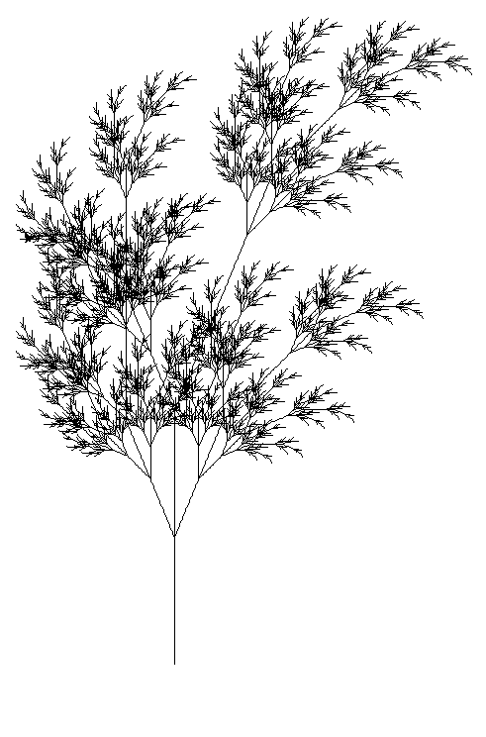
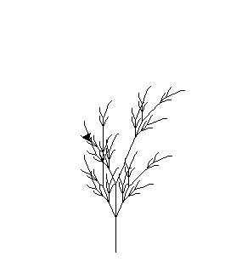
Exemple d’arbre en 2D obtenu
φ⁷(X)
φ⁵(X)
Génération :
A = {X,F,+,-,[,]}
Graine = {X}
φ (X) = F[[-X][+X]]F[+FX]-X
φ (F) = FF
Interprétation :
F : avancer
+ : tourner de 30° vers la gauche
- : tourner de 30° vers la droite
[ : sauvegarder la position
] : retourner à la dernière position sauvegardée

Slide 6
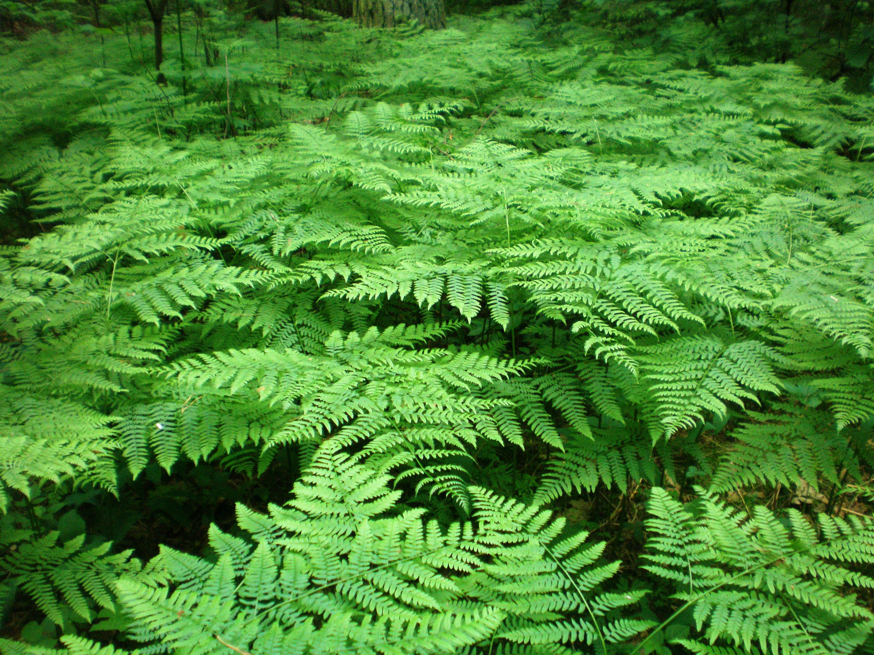
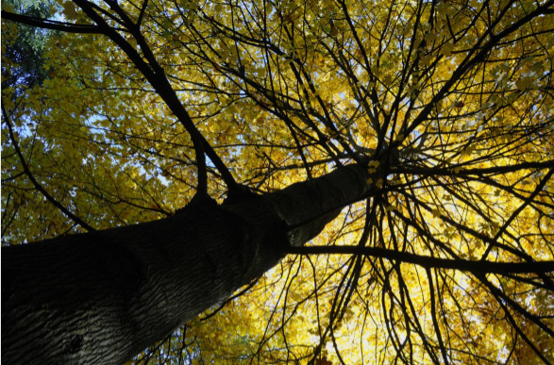
Pertinence du modèle
D’abord expliciter en quoi intuitivement un L-système c’est cool pour modéliser de la végétation
/l-sys.csiro96 page 3-4

Slide 7
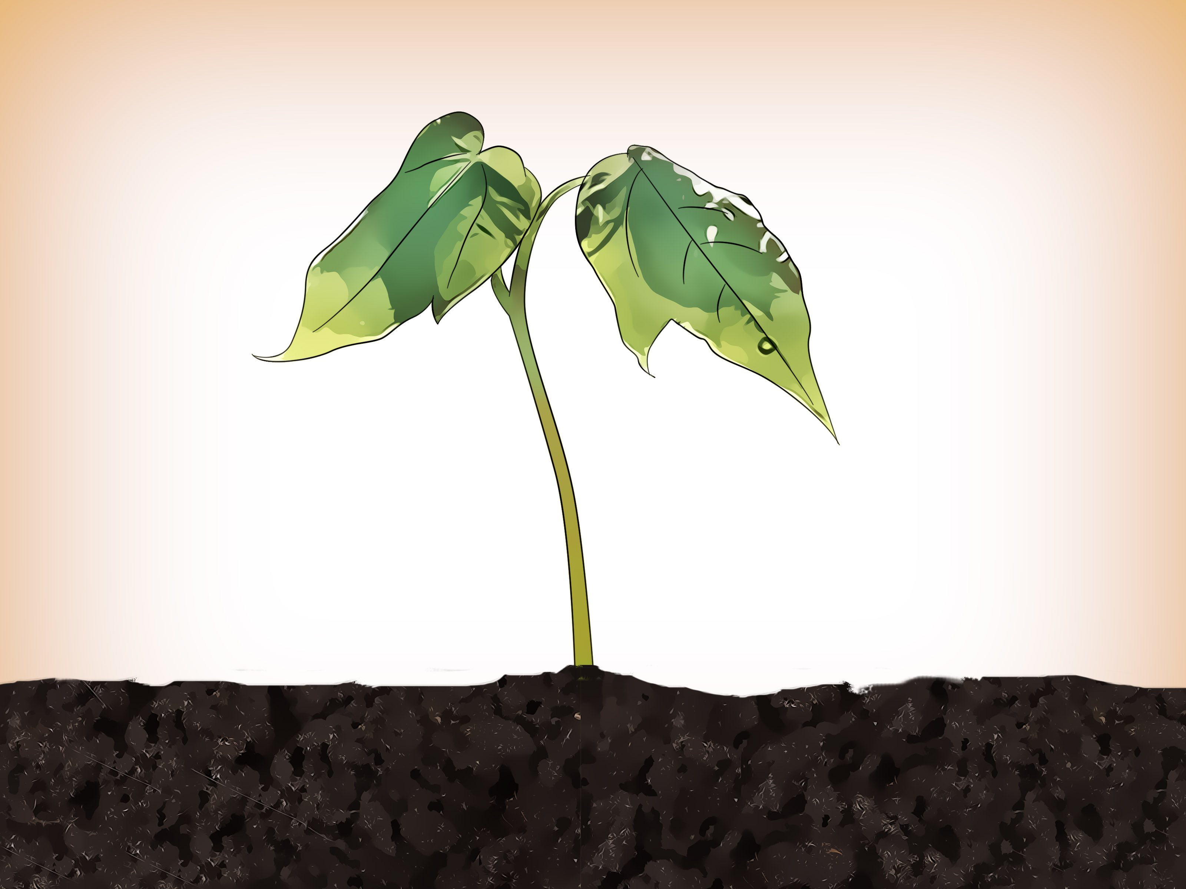
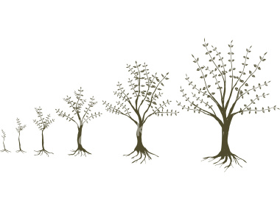
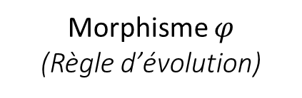
Analogie modèle ←→ réalité
Mot
(graine)
Morphisme $φ$
(Règle d’évolution)

Slide 8
Deux moments lors de l’interprétation
La règle d’évolution a à voir avec le phénotype → intuitif : graîne, règle d’évo, etc
L’interprétation a rapport avec l’interaction du milieu
Pour faire un modèle pertinent, il semble donc important de jouer sur ces 2 parties.

Slide 9
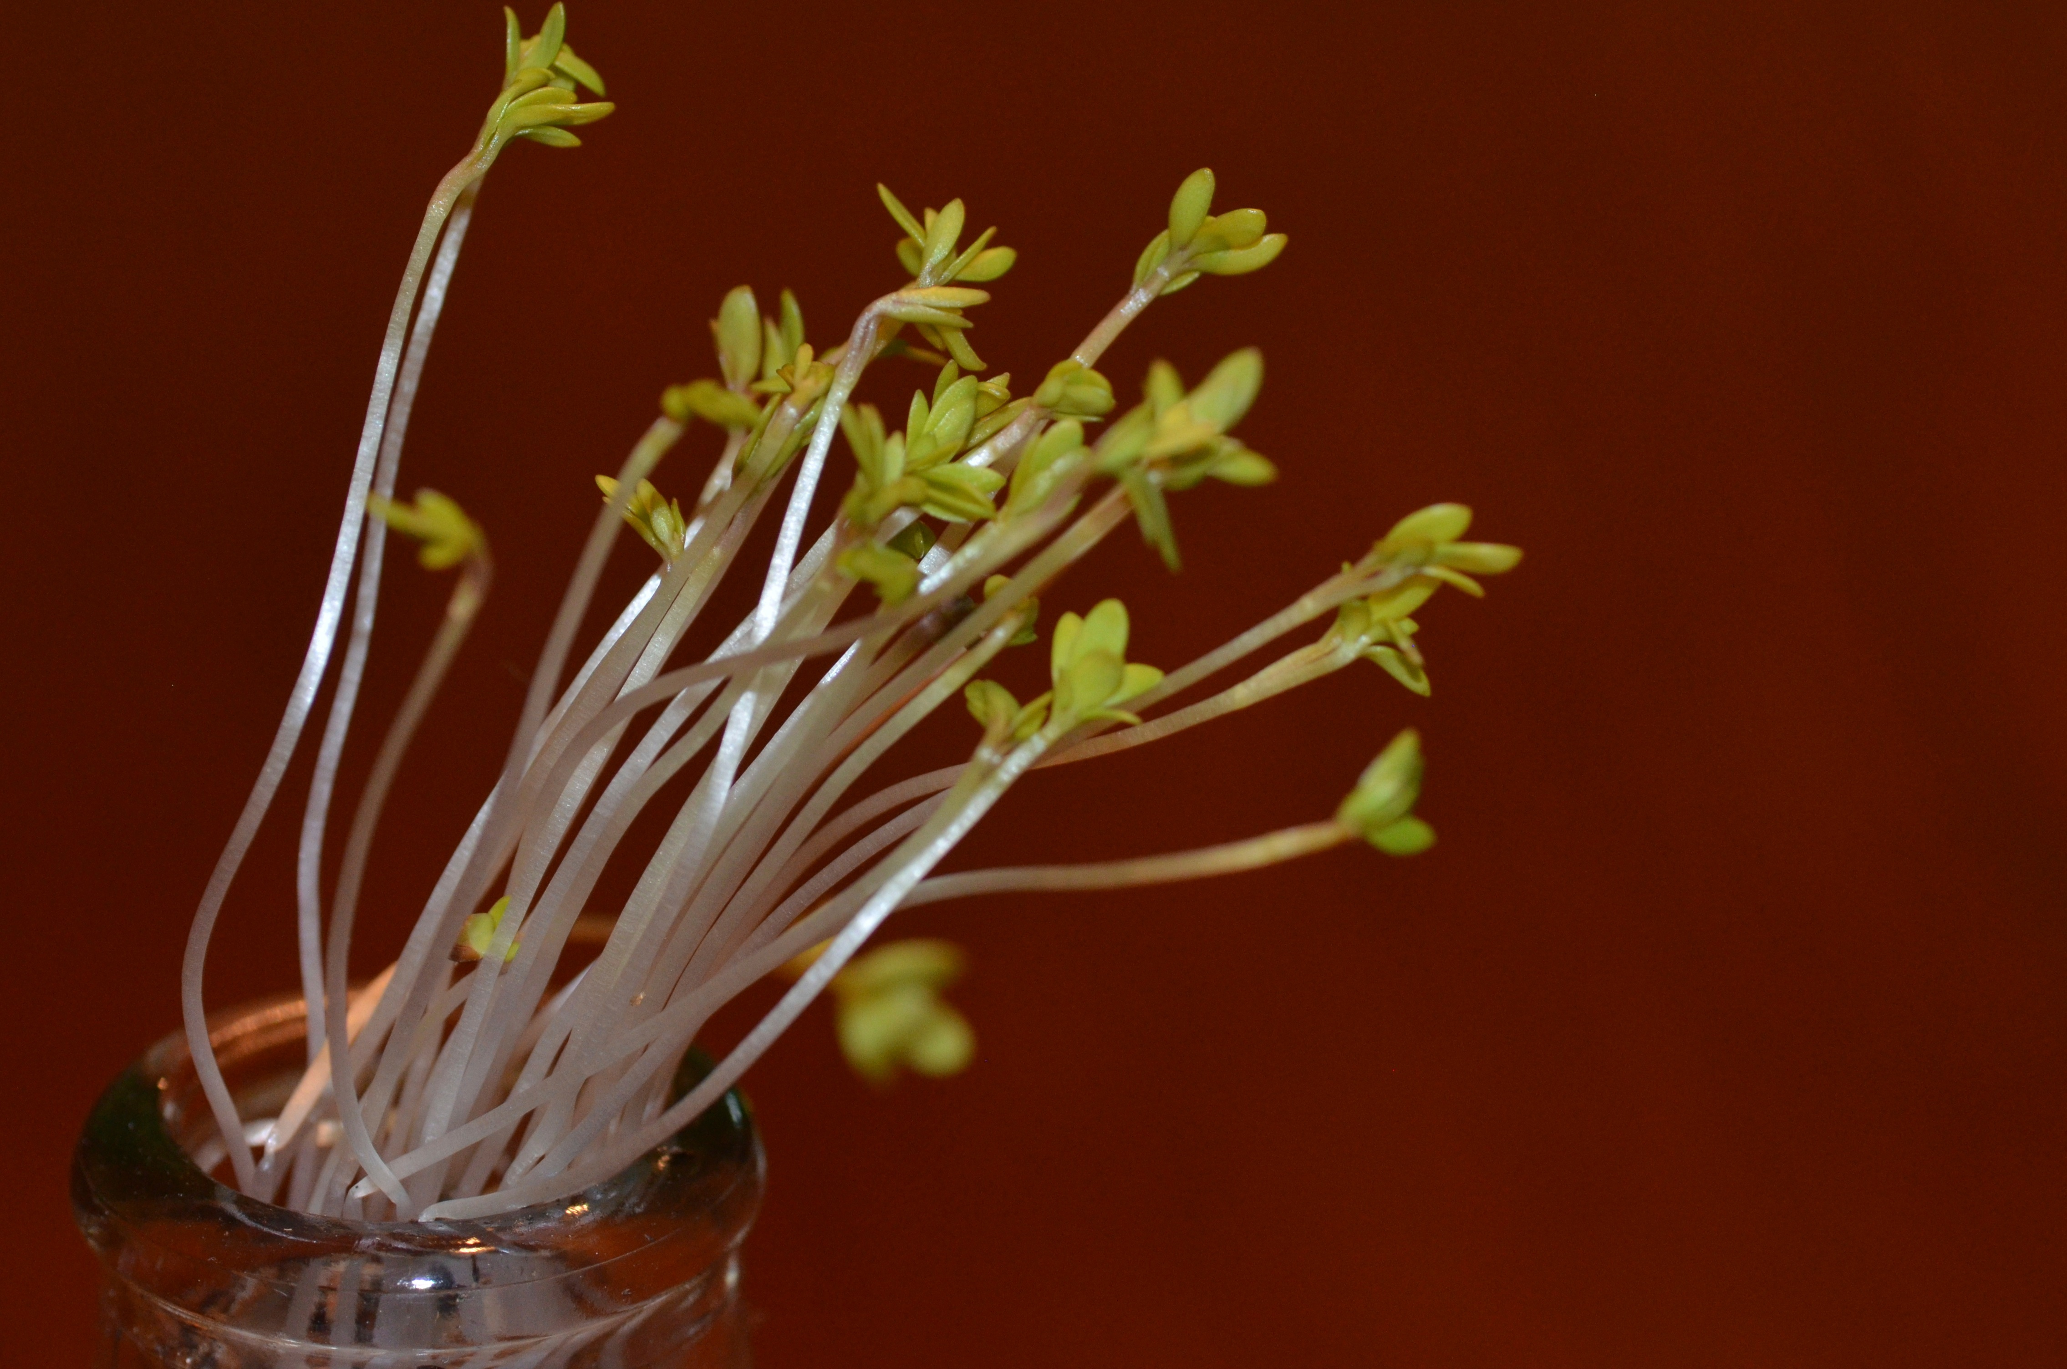

Slide 10
Etude du langage du L-système

Slide 11
Génération du mot

Slide 12
Des L-systèmes paramétriques
On en comprend bien l’utilité : une lettre modélise un bout de l’arbre, donc on voudrait stocker des informations dedans
Une lettre = 1 composant de l’arbre
Parler du plastrochron par exemple

Slide 13
Exploration d’un espace paramétrique
On pourrait parler de tous les arbres en 2d qu’ on obtiens (csiro96, p14) et ce serait pas gênant vu que là on explore les possibilités de la règle d’évolution

Slide 14
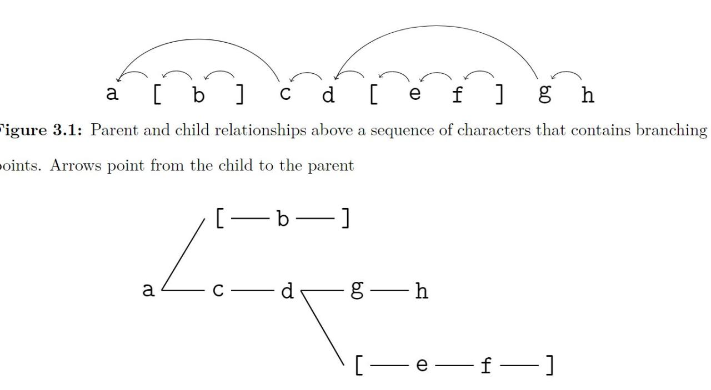
Je vois pas trop comment le justifier ça
Des L-systèmes qui dépendent du contexte

Slide 15
L-système stochastique
Globalement l’intérêt c’est d’à partir d’un modèle unique, générer des plantes qui semblent appartenir à une même famille (grossomodo le même phénotype)

Slide 16
Exemple d’un lsystème contextuel ? Peut simuler l’influence du milieu de manière prédéterminée (par exemple l’insecte qui ronge la plante)

Slide 17
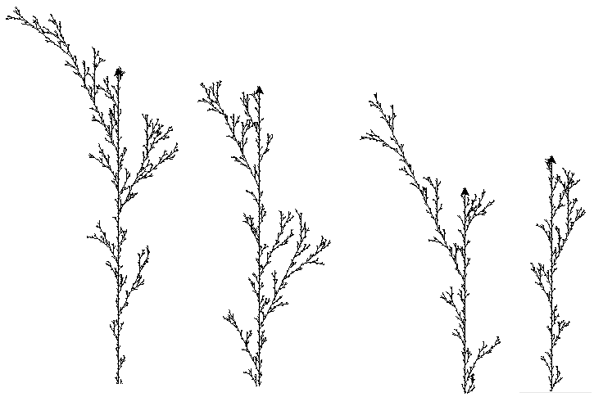
Un exemple de L-système stochastique
On pourra enlever cette slide je crois
A = {F,+,-,[,]}
Graine = {F}
F[+F]F[-F]F
φ (F)→ F[+F]F
F[-F]F
Interprétation :
F : avancer
+ : tourner de 25,7° vers la gauche
- : tourner de 25,7° vers la droite
[ : sauvegarder la position
] : retourner à la dernière position sauvegardée
Avec une probabilité de 1/3 chacun

Slide 18
Interprétation géométrique

Slide 19
Turtle
Avancer
Tourner
Sauvegarder l'état
Recharger l'état

Slide 20
Interprétation en 2D
y
x
y
x
y
x
y
y
x
θ
x

Slide 21
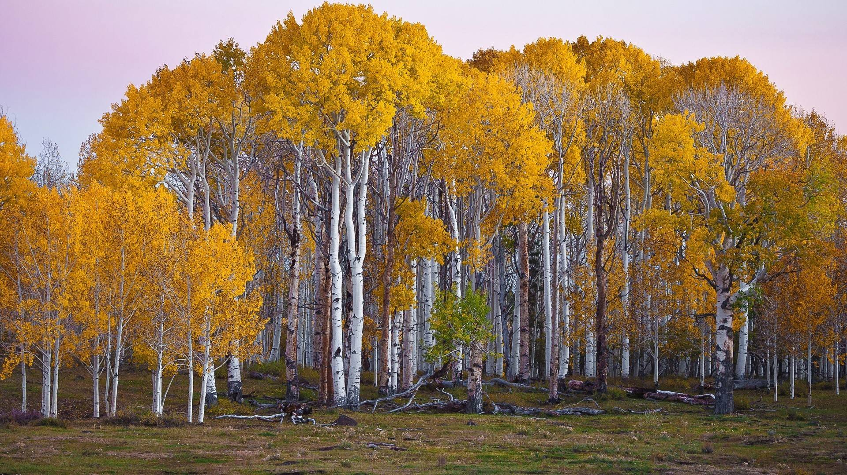
Influence de l'environnement

Slide 22
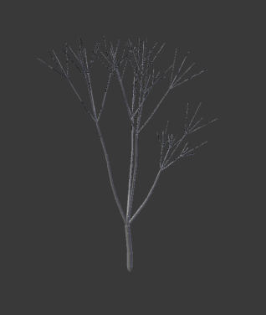
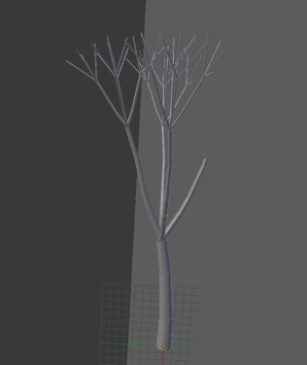
Zone de croissance réduite
Arbre dont la croissance a été partiellement bloqué par le mur
Mettre des couleurs sur le plan et une version sans modif de l'arbre

Slide 23
Zone de croissance réduite
Arbre dont la croissance a été partiellement bloqué par le mur
Ajouter l'influence du vent

Slide 24
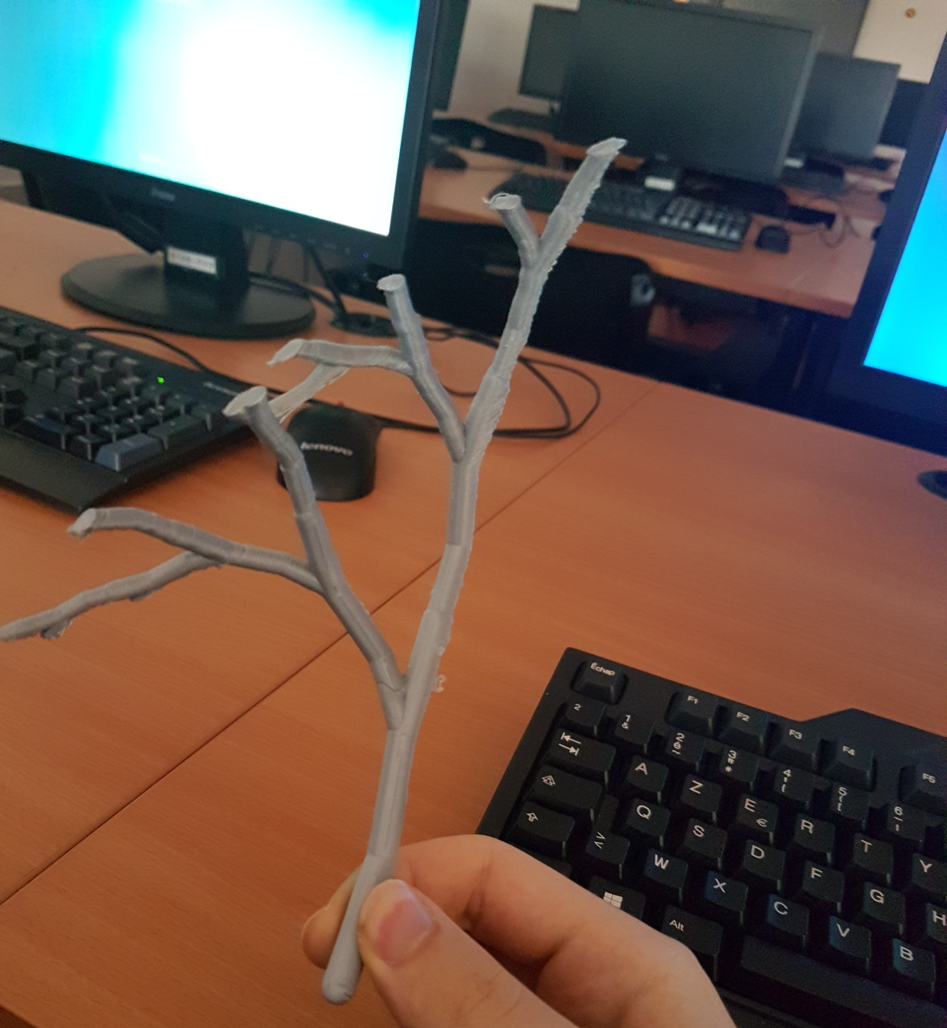

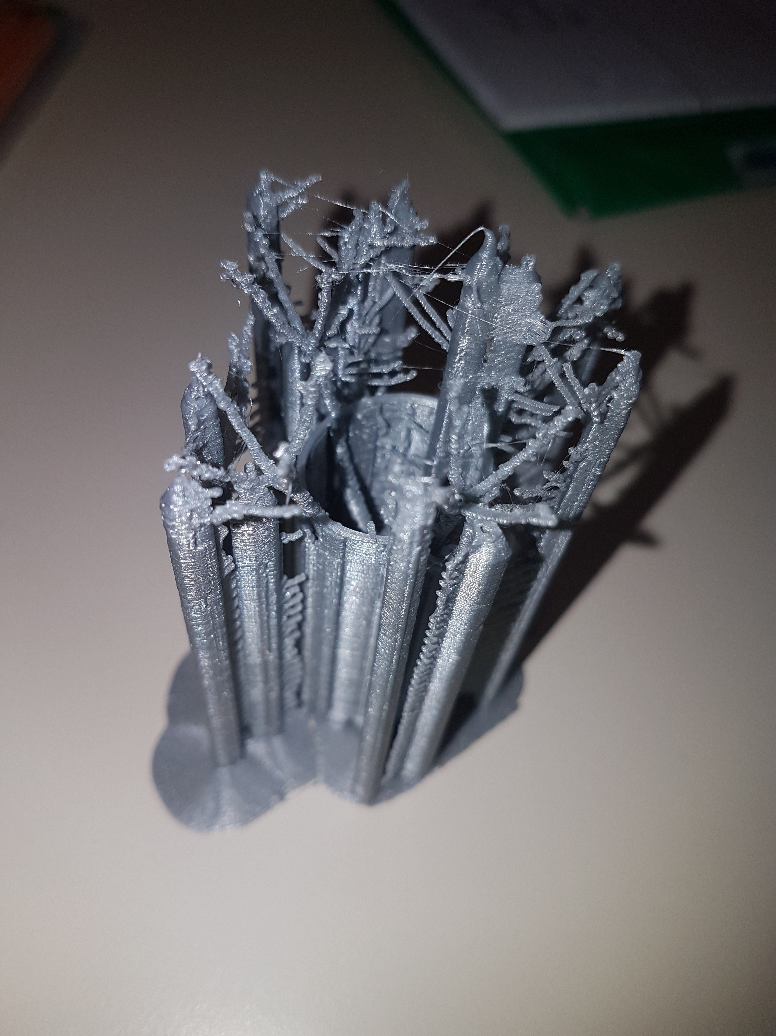
Des essais d’impression 3D

Slide 25
Notre modèle, les influences etc
Comparer des photos de vrais arbres à des photos de notre modèle (les arbres de l’allée du lycée/de devant chez issa)

Slide 26
Bon là je suis pas sûr mais on peut parler des thèses qu’on a lues :
Les textures qui font des résultats photoréalistes
L’écosystèmes de L-systèmes fictifs à partir de fossiles

Slide 27
Turtle
Axes
Environnement
Vecteur
Modificateur de
croissance
Obstacle
Fonctions Géométriques 3D

